Slide 1

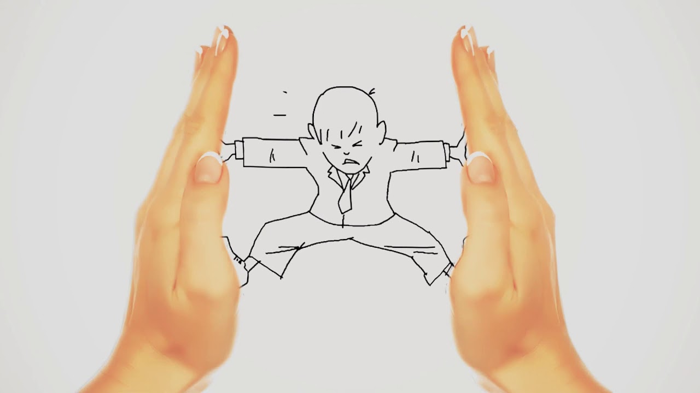
МКУ «ППМС – центр»
Педагог- психолог
Бурова Вера Павловна

Slide 2

Границы – это барьер, который оберегает нас от необходимости проявлять агрессию и конфликтовать при защите собственных интересов.
Во взрослом мире – это «разговор двух равных».
Но когда речь заходит о детях, важно помнить, что мы с ребенком не равны, у нас никогда не будет с ним таких границ, как между взрослыми.
Наша основная задача – это защита ребенка и забота о нем. И быть с ним по разные стороны границы невозможно.

Slide 3
«В психологическом смысле границы — это понимание собственного «Я» как отдельной личности. Где мы, а где не мы, что мы можем выбрать, а что не можем, что мы в состоянии вынести, а что нет, что мы чувствуем и чего не чувствуем, что нам нравится и что нам не нравится, чего мы хотим и чего не хотим». (Г. Клауд)
«Личные границы- это то, что я могу назвать «МОЕ»». (мое тело, мои вещи, мои качества, моя семья, мое время и т.д.)
(Людмила Петрановская)

Slide 4
Физические (внешние) границы. Всё, что связано с телом: прикосновения, сексуальный контакт, еда, сон, гигиена. В телесные границы также входят понятия «публичного» и «интимного».
Психологические (внутренние) границы. Защищают мысли и чувства. Внутренние границы могут быть эмоциональными и духовными.

Slide 5
Материальные границы
Всё, что связано с вещами и благами: личные предметы, право ими пользоваться и распоряжаться.
Территориальные границы
Всё, что связано с личным пространством: отдельная комната ребёнка в квартире, расстояние при разговоре с незнакомым человеком.
Временны́е границы
Всё, что связано со временем и распоряжением им.

Slide 6
Вы можете познакомиться с распространенными примерами нарушения границ. Возможно вы узнаете себя или своих близких?​
​Физические: применять физические наказания, заставлять есть, одевать ту или иную одежду, заставлять целоваться и обниматься, если ребенок не хочет, мешать спать или заставлять спать.​
Территориальные : «не лазай, не ползай, не бегай» или заходить без стука в комнату ребёнка, заглядывать в ванную или туалет, проверять телефоны, компьютеры, карманы.​
Материальные: брать или отдавать детские игрушки, выкидывать личные вещи без разрешения ребёнка, указывать как пользоваться той или иной вещью.​
Эмоциональные: заставлять рассказывать обо всем, заставлять слушать то, что ребёнок не хочет, игнорировать и обесценивать его чувства («не злись, не плачь, не ной»), повышать голос, оскорблять, выбирать за ребёнка кружки.​
Временные: опаздывать, резко менять планы и требовать их немедленно выполнения, следовать именно вашему плану: «сначала обязательно сделай уроки».

Slide 7

Несколько способов избежать ошибок при установлении границ.
Определиться с понятиями
Под границами для ребенка мы подразумеваем то, что считаем правильным сейчас – то, что нам хочется сейчас. Одно и то же поведение и поступок ребенка в каких-то ситуациях мы считаем правильным, а в других – неправильным. Так быть не может.
Разобраться со своими страхами
Иногда родитель боится поведения своего ребенка, потому что не сможет прилюдно дисциплинировать его жесткими методами. В этот момент родитель из доминантной заботливой особи превращается в виноватое беспомощное существо. Для ребенка это сигнал тревоги. А тревога у всех нас сокращает способность контролировать себя и действовать разумно.

Slide 8
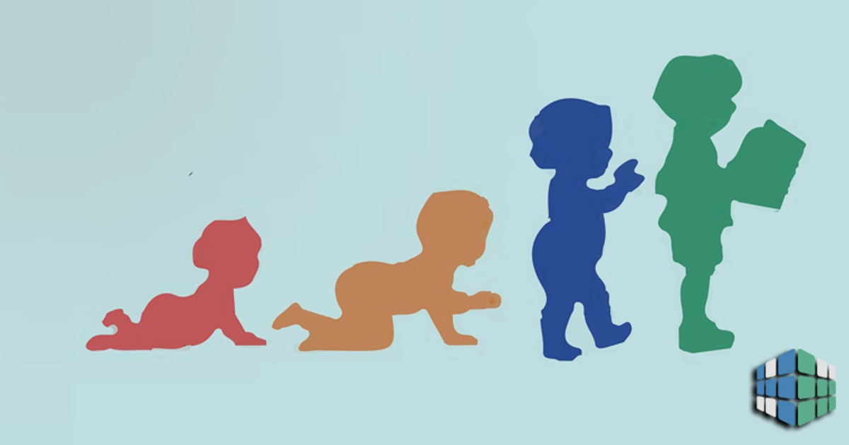
Не ждать от ребенка того, чего он не может
Родители слишком рано начинают требовать от ребенка соблюдения правил и запретов, а также умения учитывать интересы других людей. Примерно к пяти-шести годам у ребенка созревают те доли мозга, которые отвечают за самоконтроль. Поэтому, когда мы устанавливаем правила или запреты, мы должны понимать — в состоянии ли ребенок их соблюдать.
Просто понимать, что ребенок еще маленький ​
То же происходит и с попытками родителей заставить ребенка считаться с другими людьми. Примерно к шести годам ребенок начинает ставить себя на место других людей и пытается понять их, но не факт, что он сможет справиться с этим.
Пересмотреть порядки в своей семье
Родители требуют от ребенка соблюдения личных границ других людей, при этом сами нарушают их. Например, скандалят друг с другом, оскорбляют или нарушают личные границы ребенка. Поэтому родителям необходимо в первую очередь пересмотреть свое поведение дома.

Slide 9
Не давить на ребенка
Ребенок будет терпеть, а потом перейдет к тихому саботажу: не услышал, не понял, не выполнил. В некоторых семьях также не принято напрямую говорить о том, что чего-то не хочется делать или объяснять, что не считаешь это правильным, — тогда ребенок перейдет к состоянию пассивной агрессии.
Постараться не злиться
Многие взрослые для защиты своих личных границ считают нужным разозлиться. В такой ситуации ребенок не учится соблюдать эти границы, а просто пугается.
Встать на место ребенка
Родители часто соединяют запрет с оценкой желания или нежелания ребенка выполнить его. Сами взрослые позволяют себе хотеть или не хотеть что-то делать, но не допускают этого в отношении ребенка и начинают его стыдить и обвинять.

Slide 10
Таким образом, родителям важно помнить, что границы служат для того, чтобы свести к минимуму конфликты. А если у вас происходит все наоборот, значит что-то не то вы называете установлением границ. И если вы доминантный заботливый взрослый, который устанавливает границы, то задумаетесь, справедливы ли эти границы для вашего ребенка, не залезли ли вы на чужую территорию.

Slide 11
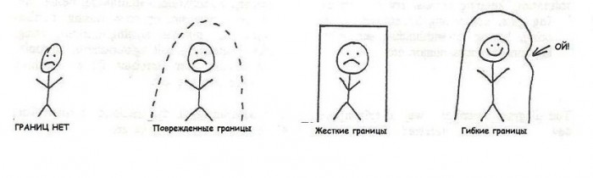
Психологические границы личности ребёнка — очень важный показатель личностного здоровья и благополучия. Как не бывает полноценного государства без ограничения территории, не может быть и благополучной личности без сформированных и осознаваемых границ.

Slide 12
Гибкость, способность родителя корректировать требования и правила, а также принятие изменения границ ребенка.
Как показывают научные исследования, такие как: «Формирование психологических границ у детей 2-7 лет» (Силина О.В., 2018), - границы собственного «Я» начинают формироваться с раннего возраста и развиваются в онтогенезе. Первоначально ребенок воспринимает других людей как продолжение себя, что в последующем изменяется, дети признают отдельность и неприкосновенность другого человека. В процессе онтогенеза восприятие границы как некое физическое препятствие сменяется материализованными (рисунки, вещи) и вербализованными («Чур, мое!») средствами маркирования пространства.
Заглядывая в будущее, о роли выстраивания и соблюдения личных границ в жизни человека стоит отметить следующее. Человек старше двадцати — двадцати пяти лет, который принимает роль ребёнка в общении с родителями, будет «впадать» в неё и с другими авторитетными и значимыми для него лицами: профессорами в институте, начальством, мужем или женой (Филимонова Я., 2021). Всё это не способствует достижению успеха, выстраиванию здоровых границ в личном общении и чревато разнообразными перекосами во всех сферах жизни. Ребёнок не может целиком распоряжаться собой, не планирует своё время, не может требовать достойной оплаты труда и соблюдения договорённостей, он находится в зависимом положении (Филимонова Я., 2021).

Slide 13
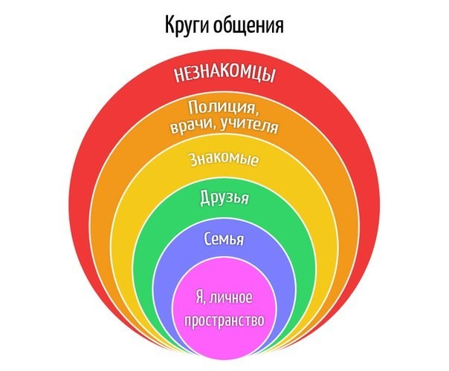
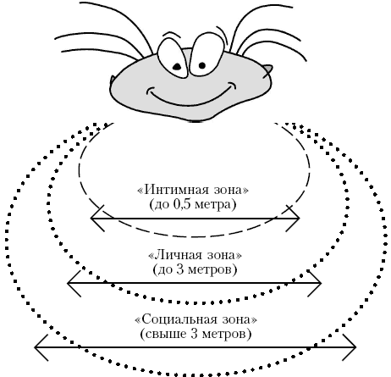

Slide 14

С целью профилактики нарушения границ в семье, вы можете начать выполнять простые рекомендации:
- уважайте и принимайте право ребенка иметь свое мнение;
- позволяйте делать выбор или участвовать в обсуждении вопросов, которые относятся к границам ребенка;
- разрешайте иметь, принимать и выражать все без исключения чувства, учите ребенка распознавать свои чувства и чувства других;
- позволяйте ребёнку сталкиваться с последствиями собственного выбора;
- учите ребёнка планировать дела и старайтесь придерживаться режима;
- давайте возможность ребёнку пользоваться его личными вещами так, как он хочет;
- четко говорите «нет» и соблюдайте договоренности;
- исключите физические наказания, крики, оскорбления;
- никогда не сравнивайте ребёнка с другими;
- не вторгайтесь в жизнь ребёнка под предлогом заботы.

Slide 15

Очень важно уже сейчас представить своего ребенка отдельной личностью, со своими мыслями, чувствами и желаниями. Первыми людьми, которые научат ребенка любви к себе станете, вы, уважаемые родители.

Slide 16


